Slide 1
UNIVERSIDAD DE LAS FUERZAS ARMADAS ESPE
DEPARTAMENTO DE CIENCIAS DE LA TIERRA Y LA CONSTRUCCIÓN
CARRERA DE INGENIERÍA GEOGRÁFICA Y DEL MEDIO AMBIENTE
UNIVERSIDAD DE LAS FUERZAS ARMADAS ESPE
TRABAJO DE TITULACIÓN
SANGOLQUÍ, ECUADOR
SEPTIEMBRE 2021
DEFINICIÓN Y VALIDACIÓN DE UN SISTEMA DE PROYECCIÓN CARTOGRÁFICO LOCAL PARA GENERAR CARTOGRAFÍA A ESCALAS GRANDES, CASO DE ESTUDIO: ISLAS-GALÁPAGOS
Autoras:
Almeida Guerrero, Andrea Carolina Cisneros Mosquera, Gabriela Alejandra
Director de Carrera: Ing. Alexander Robayo, MSc.
Secretaria Académica: Ab. Michelle Benavides
Director del Proyecto: Ing. Marco Luna, PhD.
Docente Evaluador: Ing. Izar Sinde, MSc.

Slide 2
UNIVERSIDAD DE LAS FUERZAS ARMADAS ESPE
DEPARTAMENTO DE CIENCIAS DE LA TIERRA Y LA CONSTRUCCIÓN
CARRERA DE INGENIERÍA GEOGRÁFICA Y DEL MEDIO AMBIENTE
CONTENIDO
1. INTRODUCCIÓN
2. METODOLOGÍA
3. ANÁLISIS Y DISCUSIÓN DE RESULTADOS
4. CONCLUSIONES Y RECOMENDACIONES
5. BIBLIOGRAFÍA

Slide 3
UNIVERSIDAD DE LAS FUERZAS ARMADAS ESPE
DEPARTAMENTO DE CIENCIAS DE LA TIERRA Y LA CONSTRUCCIÓN
CARRERA DE INGENIERÍA GEOGRÁFICA Y DEL MEDIO AMBIENTE
INTRODUCCIÓN
PROBLEMA
Falta de un sistema de proyección cartográfico local para las Islas Galápagos, que cumplan con las precisiones requeridas a escalas 1:1000 y 1:5000.
Aplicación del Sistema UTM
Divide al archipiélago en cuatro zonas, 15N, 15S, 16N, 16S.
Información cartográfica escasa e inadecuada con fines de ordenamiento territorial, catastro multidisciplinario orientado al turismo, entre otras aplicaciones.
15
15
16

Slide 4
UNIVERSIDAD DE LAS FUERZAS ARMADAS ESPE
DEPARTAMENTO DE CIENCIAS DE LA TIERRA Y LA CONSTRUCCIÓN
CARRERA DE INGENIERÍA GEOGRÁFICA Y DEL MEDIO AMBIENTE
INTRODUCCIÓN
OBJETIVO GENERAL
OBJETIVO GENERAL
Definir y validar un Sistema de Proyección Cartográfico Local para generar cartografía a escalas grandes (1:1000, 1:5000), tomando como caso de estudio las Islas Galápagos mediante el cálculo de parámetros cartográficos, geodésicos y topográficos.
HIPÓTESIS
El Sistema de Proyección Cartográfico Local para las Islas Galápagos permite asegurar que las deformaciones sean mínimas, por lo que se alcanzarán precisiones necesarias para generar cartografía a escalas grandes como 1:1000 y 1:5000.

Slide 5
UNIVERSIDAD DE LAS FUERZAS ARMADAS ESPE
DEPARTAMENTO DE CIENCIAS DE LA TIERRA Y LA CONSTRUCCIÓN
CARRERA DE INGENIERÍA GEOGRÁFICA Y DEL MEDIO AMBIENTE
CONTENIDO
1. INTRODUCCIÓN
3. ANÁLISIS Y DISCUSIÓN DE RESULTADOS
4. CONCLUSIONES Y RECOMENDACIONES
5. BIBLIOGRAFÍA
2. METODOLOGÍA

Slide 6
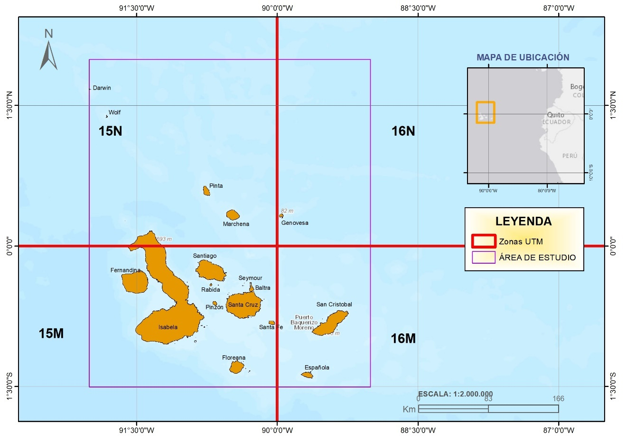
UNIVERSIDAD DE LAS FUERZAS ARMADAS ESPE
DEPARTAMENTO DE CIENCIAS DE LA TIERRA Y LA CONSTRUCCIÓN
CARRERA DE INGENIERÍA GEOGRÁFICA Y DEL MEDIO AMBIENTE
ZONA DE ESTUDIO
Ubicado a 972 km de distancia de las costas del Ecuador continental
2°00' de latitud norte y 1°30' de latitud sur, y los 89° y 92° de longitud occidental
Superficie aproximada 129500 Km²

Slide 7
UNIVERSIDAD DE LAS FUERZAS ARMADAS ESPE
DEPARTAMENTO DE CIENCIAS DE LA TIERRA Y LA CONSTRUCCIÓN
CARRERA DE INGENIERÍA GEOGRÁFICA Y DEL MEDIO AMBIENTE
FLUJOGRAMA
Cuatro principales fases

Slide 8
UNIVERSIDAD DE LAS FUERZAS ARMADAS ESPE
DEPARTAMENTO DE CIENCIAS DE LA TIERRA Y LA CONSTRUCCIÓN
CARRERA DE INGENIERÍA GEOGRÁFICA Y DEL MEDIO AMBIENTE
SELECCIÓN DE LAS PROYECCIONES CARTOGRÁFICAS
Proyección Estereográfica Ecuatorial
Proyección Estereográfica Oblicua
Proyección Mercator en Elipsoide
Proyección Normal Secante Isógona
Proyección Gauss-Kruger
Proyección Universal Trasversal de Mercator (UTM)
Proyección Local Trasversa de Mercator (LTM)
Proyección Transversa Modificada Ejidal
Proyección Oblicua de Mercator

Slide 9
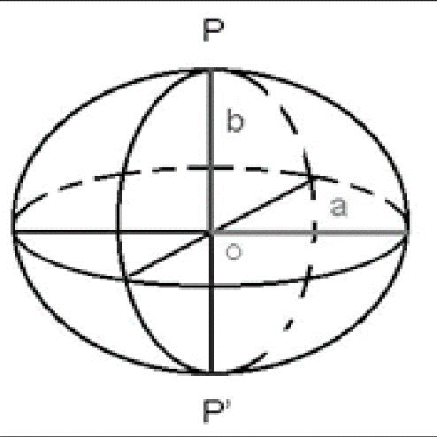
UNIVERSIDAD DE LAS FUERZAS ARMADAS ESPE
DEPARTAMENTO DE CIENCIAS DE LA TIERRA Y LA CONSTRUCCIÓN
CARRERA DE INGENIERÍA GEOGRÁFICA Y DEL MEDIO AMBIENTE
ANÁLISIS TEÓRICO-MATEMÁTICO
Demostración de conformidad
Definición de módulos de deformación lineal y superficial
Segunda Condición de Conformidad
Módulo de deformación lineal en función de las direcciones principales
$$h=k y F=0$$
$$L=\sqrt{a^{2}\cos^{2}{u+b^{2}\sin^{2}{u}}}$$
$$h=\frac{\sqrt{E}}{M}$$
$$k=\frac{\sqrt{G}}{r}$$
Por conformidad
$$a=b$$
$$L=\sqrt{a^{2} }=a$$
Elementos Gaussianos
Por Teorema de Apolonio
$$a=h=k$$
$$E={\left(\frac{∂x}{∂φ}\right)}^{2}+{\left(\frac{∂y}{∂φ}\right)}^{2}$$
$$F=\frac{∂x}{∂φ}\frac{∂x}{∂λ}+\frac{∂y}{∂φ}\frac{∂y}{∂λ}$$
$$G={\left(\frac{∂x}{∂λ}\right)}^{2}+{\left(\frac{∂y}{∂λ}\right)}^{2}$$
Módulo de deformación lineal
$$L=h=k$$
Superficie de Referencia
Módulo de deformación superficial
$$S=L^{2}$$
GRS 80

Slide 10
UNIVERSIDAD DE LAS FUERZAS ARMADAS ESPE
DEPARTAMENTO DE CIENCIAS DE LA TIERRA Y LA CONSTRUCCIÓN
CARRERA DE INGENIERÍA GEOGRÁFICA Y DEL MEDIO AMBIENTE
ANÁLISIS TEÓRICO-MATEMÁTICO
PROYECCIÓN | MÓDULO DE DEFORMACIÓN LINEAL | MÓDULO DE DEFORMACIÓN SUPERFICIAL
Proyección Mercator | $$L=\frac{\sqrt{1−e^{2}\sin^{2}{φ}}}{\cos{φ}}$$ | $$S=L^{2}$$
Proyección acimutal estereográfica ecuatorial | $$L=\frac{2 \sqrt{\sin^{2}{χ}\sin^{2}{{∆λ}_{1}}+{\left(\cos{χ}+cos{{∆λ}_{1}}\right)}^{2}}}{{\left(1+\cos{χ∗\cos{{∆λ}_{1}}}\right)}^{2}}$$ | $$S=L^{2}$$
Proyección acimutal estereográfica oblicua | $$L=\frac{2 }{1+\sin{χ\sin{φ_{0}}}+cos χ_{0}cos{χ\cos{{∆λ}_{1}}}}$$ | $$S=L^{2}$$
Proyección cilíndrica secante isógona | $$L=\frac{\cos{φ_{0}}∗\sqrt{1−e^{2}∗\sin^{2}{φ}}}{\cos{φ}∗\sqrt{1−e^{2}∗\sin^{2}{φ_{0}}}}$$ | $$S=L^{2}$$
Proyección UTM | $$L=0.9996∗\left[1+\frac{∆λ^{2}}{2}∗\cos^{2}{φ \left(1+η^{2}\right)}+\frac{∆λ^{4}}{24}∗\cos^{4}{φ \left(5−4 t^{2}\right)}\right]$$ | $$S=L^{2}$$
Proyección Gauss-Kruger | $$L=\left[1+\frac{{∆λ}_{1}^{2}}{2}∗\cos^{2}{φ \left(1+η^{2}\right)}+\frac{{∆λ}_{1}^{4}}{24}∗\cos^{4}{φ \left(5−4 t^{2}\right)}\right]$$ | $$S=L^{2}$$
Proyección LTM | $$L=K_{0}∗\left[1+\frac{{∆λ}_{1}^{2}}{2}∗\cos^{2}{φ \left(1+η^{2}\right)}+\frac{{∆λ}_{1}^{4}}{24}∗\cos^{4}{φ \left(5−4 t^{2}\right)}\right]$$ | $$S=L^{2}$$
Proyección Ejidal | $$L=\left[1+\frac{{∆λ}_{2}^{2}}{2}∗\cos^{2}{φ \left(1+η^{2}\right)}+\frac{{∆λ}_{2}^{4}}{24}∗\cos^{4}{φ \left(5−4 t^{2}\right)}\right]$$ | $$S=L^{2}$$
Proyección oblicua de Mercator | $$L=\frac{A∗\cos\left(Bx/A \right)∗\sin{θ^{′}}}{a∗\cos{φ∗\cos\left(B∗{∆λ}_{1}\right)}}$$ | $$S=L^{2}$$

Slide 11
UNIVERSIDAD DE LAS FUERZAS ARMADAS ESPE
DEPARTAMENTO DE CIENCIAS DE LA TIERRA Y LA CONSTRUCCIÓN
CARRERA DE INGENIERÍA GEOGRÁFICA Y DEL MEDIO AMBIENTE
ANÁLISIS TEÓRICO-MATEMÁTICO
Definición de meridiano y paralelo central
Definición de Factor de Escala
UTM
$$K_{0}=0.9996$$
Proyección | Meridiano Central | Paralelo Central
UTM | -93.000000 -87.000000 | -
LTM | -90.500000 | 0.250000
Modificada Ejidal | -90.749937 | -0.496987
Oblicua de Mercator | -90.283333 | -0.466667
Mercator en el Elipsoide | - | -
Estereográfica Acimutal Ecuatorial | -90.283333 | -0.466667
Estereográfica Acimutal Oblicua | -90.283333 | -0.466667
Cilindrica Secante Isógona | -90.283333 | -0.466667
Gauss Kruger modificado | -90.283333 | -0.466667
Proyecciones Estereográficas
$$k_{0}=\frac{A∗\cos{χ}}{a∗m}$$
$$k_{0}=\frac{A1∗\cos{χ}}{a∗m1}$$
LTM
$$kh=\frac{R+Hptl}{R}$$
Otras Proyecciones
$$K_{0}=1−\frac{ε}{2}$$
$ε$=0.00003
$$K_{0}=0.999985$$

Slide 12
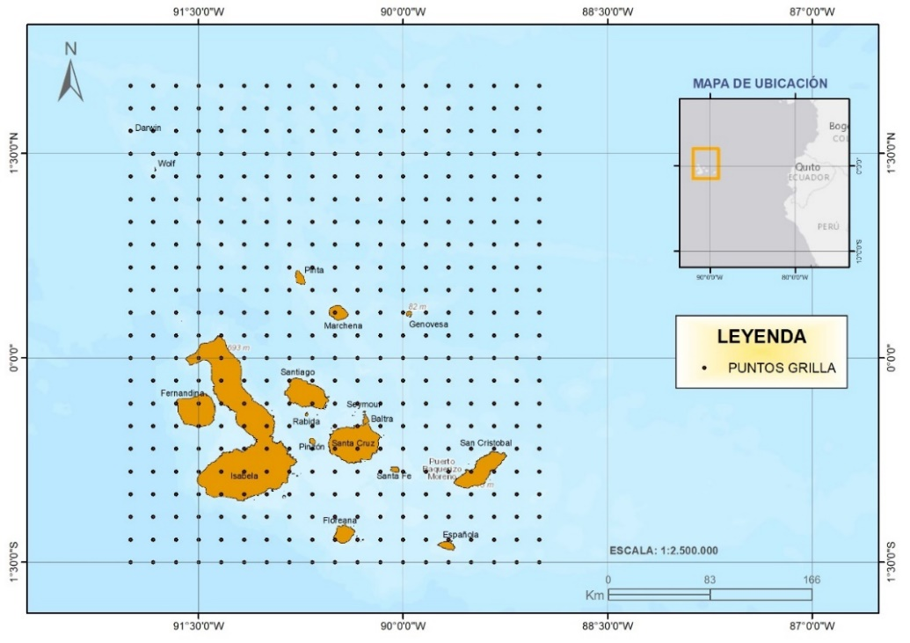
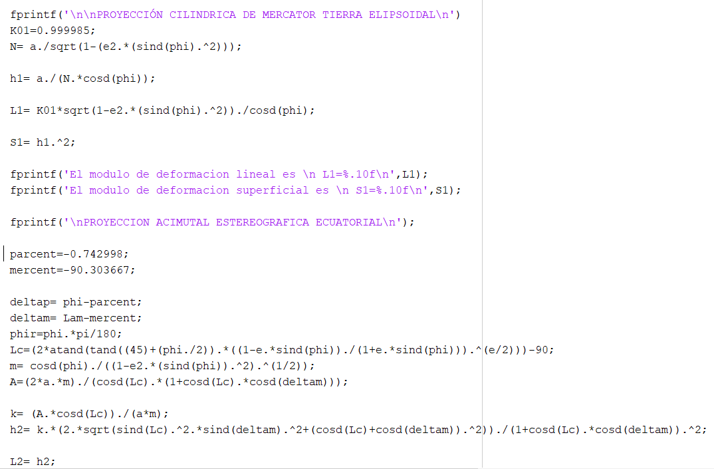
UNIVERSIDAD DE LAS FUERZAS ARMADAS ESPE
DEPARTAMENTO DE CIENCIAS DE LA TIERRA Y LA CONSTRUCCIÓN
CARRERA DE INGENIERÍA GEOGRÁFICA Y DEL MEDIO AMBIENTE
ANÁLISIS TEÓRICO-MATEMÁTICO
Cálculo de módulos de deformación lineal y superficial puntuales
418 puntos, distribuida cada 10
minutos en latitud y longitud
Programación MATLAB

Slide 13
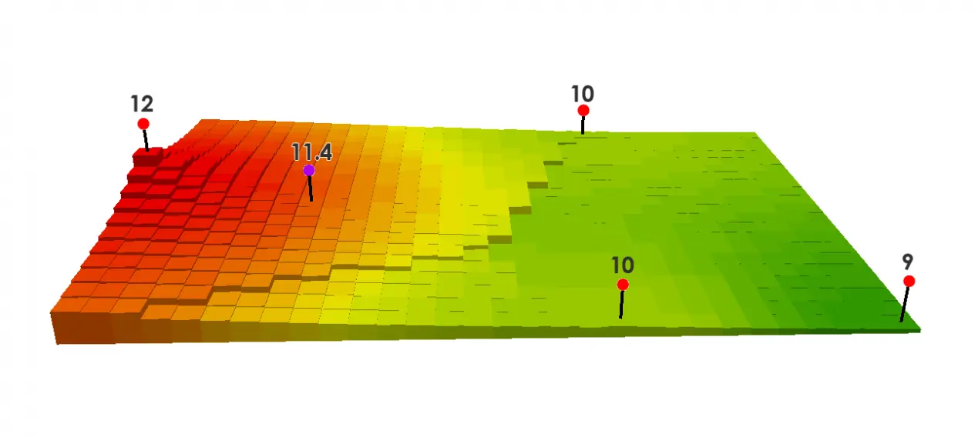
UNIVERSIDAD DE LAS FUERZAS ARMADAS ESPE
DEPARTAMENTO DE CIENCIAS DE LA TIERRA Y LA CONSTRUCCIÓN
CARRERA DE INGENIERÍA GEOGRÁFICA Y DEL MEDIO AMBIENTE
ANÁLISIS TEÓRICO-MATEMÁTICO
Selección de las proyecciones con mínimas deformaciones
Cálculo de los estadísticos de módulos de deformación lineal y superficial puntuales
Modelamiento de módulos de deformación lineal puntuales
INEN
Media
Desviación Estándar
Mínimo y Máximo
RMSE – Valor de Referencia 1
IGM
0.3 m y 1.5 m
0.5 m y 2.5 m
Módulo de deformación lineal mínimo y máximo
$$Factor de deformación=\frac{0.3m}{10000m}=0.00003$$
$$Módulo máx=1+0.00003=1.00003$$
$$Módulo min=1−0.00003=0.99997$$
Norma | Escala | l Máximo | l Mínimo
IGM | 1:1000 | 1.00003 | 0.99997
 | 1:5000 | 1.00015 | 0.99985
INEN | 1:1000 | 1.00005 | 0.99995
 | 1:5000 | 1.00025 | 0.99975
Método de Interpolación
IDW

Slide 14
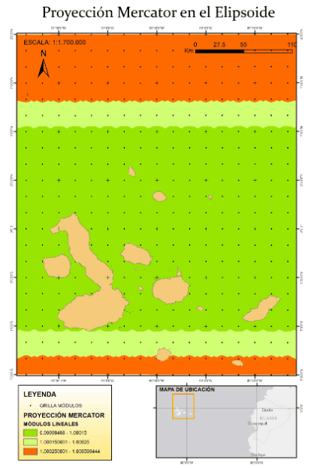
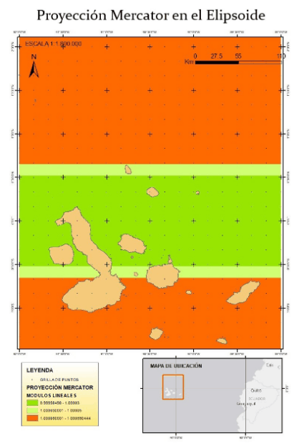
UNIVERSIDAD DE LAS FUERZAS ARMADAS ESPE
DEPARTAMENTO DE CIENCIAS DE LA TIERRA Y LA CONSTRUCCIÓN
CARRERA DE INGENIERÍA GEOGRÁFICA Y DEL MEDIO AMBIENTE
ANÁLISIS TEÓRICO-MATEMÁTICO
Modelamiento de Deformaciones Lineales
1:5000
1:1000

Slide 15
UNIVERSIDAD DE LAS FUERZAS ARMADAS ESPE
DEPARTAMENTO DE CIENCIAS DE LA TIERRA Y LA CONSTRUCCIÓN
CARRERA DE INGENIERÍA GEOGRÁFICA Y DEL MEDIO AMBIENTE
ANÁLISIS TEÓRICO-MATEMÁTICO
Definición de parámetros cartográficos y geodésicos de las proyecciones seleccionadas
Se seleccionaron cuatro proyecciones que cumplían con las dos condiciones antes mencionadas.
Proyección | FE (m) | FN (m) | K0 | $$λ_{0}$$ | $$φ_{0}$$
Cilíndrica Secante Isógona | 350000 | 400000 | 0.999985 | -90.303667 | -0.742998
Local Transversa de Mercator | 350000 | 400000 | 1.000011 | -90.500000 | 0.250000
Gauss Kruger Modificado | 350000 | 400000 | 0.999985 | -90.303667 | -0.742998
Modificada Ejidal | 350000 | 400000 | 0.999985 | -90.749937 | -0.496987

Slide 16
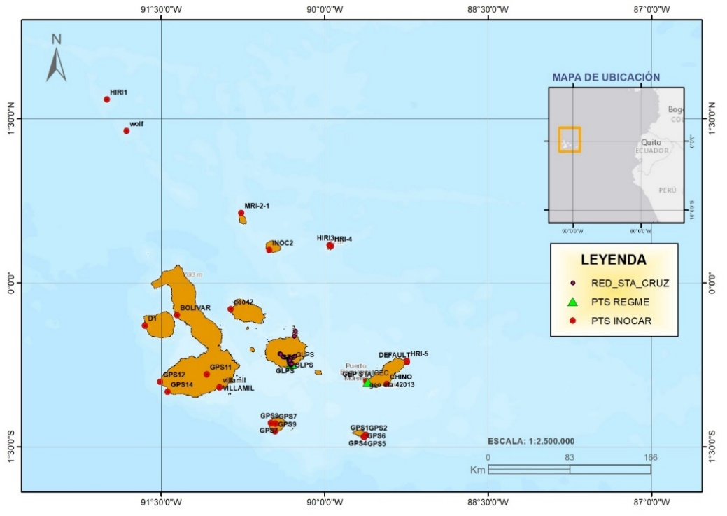
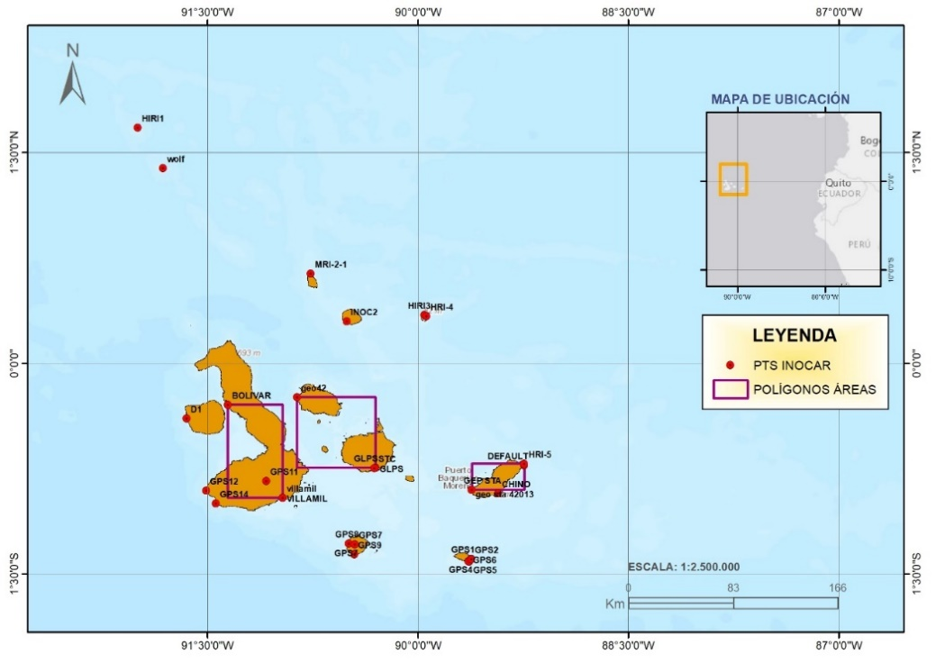
UNIVERSIDAD DE LAS FUERZAS ARMADAS ESPE
DEPARTAMENTO DE CIENCIAS DE LA TIERRA Y LA CONSTRUCCIÓN
CARRERA DE INGENIERÍA GEOGRÁFICA Y DEL MEDIO AMBIENTE
SELECCIÓN DE PROYECCIÓN CON MÍNIMAS DEFORMACIONES
Cálculo de distancias y áreas elipsoidales y proyectadas
120 distancias formadas entre 60 puntos con GLPS e ICEC.
Las áreas se definieron a partir de dos puntos extremos de las islas pobladas
Distancias Elipsoidales
Áreas Elipsoidales
Método de Bowring
Distancias Proyectadas
Distancias Euclidianas.
Áreas Proyectadas
Área de Gauss

Slide 17
UNIVERSIDAD DE LAS FUERZAS ARMADAS ESPE
DEPARTAMENTO DE CIENCIAS DE LA TIERRA Y LA CONSTRUCCIÓN
CARRERA DE INGENIERÍA GEOGRÁFICA Y DEL MEDIO AMBIENTE
SELECCIÓN DE PROYECCIÓN CON MÍNIMAS DEFORMACIONES
Cálculo de errores en distancias y áreas proyectadas
Distancias
Áreas
$$error=\frac{\left|dist_{proyectada}−dist_{elipsoidal}\right|∗10000}{dist_{elipsoidal}}$$
POLÍGONO | ERRORES (m/10 Km)
 | CILÍNDRICA SECANTE | GAUSS KRUGER MODIFICADO | LTM | EJIDAL
SANTA CRUZ | 0.334597 | 0.047121 | 0.058046 | 0.100044
ISABELA | 0.190534 | 0.611637 | 0.486965 | 0.058559
SAN CRISTÓBAL | 0.118352 | 0.313382 | 0.459355 | 0.572302
COORDENADAS |  | ERRORES (m/10 Km)
 |  | CILÍNDRICA SECANTE |  | GAUSS KRUGER MODIFICADO |  | LTM |  | EJIDAL
Lat. | Lon. | GLPS | ICEC | GLPS | ICEC | GLPS | ICEC | GLPS | ICEC
-0.8375 | -91.0826 | 0.2635 | 0.1476 | 0.1600 | 0.1317 | 0.2460 | 0.4283 | 0.0675 | 0.3829
-0.9056 | -91.5117 | 0.3549 | 0.1520 | 0.5958 | 0.4140 | 0.5526 | 0.5814 | 0.0746 | 0.3715
-0.9975 | -91.4423 | 0.4742 | 0.1854 | 0.5125 | 0.3556 | 0.4902 | 0.5439 | 0.0388 | 0.3606
-1.2881 | -90.4505 | 0.4973 | 0.3279 | 0.1390 | 0.0587 | 0.1373 | 0.5456 | 0.0659 | 0.7423
-1.2823 | -90.4931 | 0.4181 | 0.2680 | 0.1317 | 0.0508 | 0.1318 | 0.5249 | 0.0441 | 0.7053
-1.3594 | -90.4543 | 0.6220 | 0.4449 | 0.1384 | 0.0579 | 0.1367 | 0.5436 | 0.0638 | 0.7389
-1.4072 | -89.6385 | 0.2770 | 1.2345 | 0.0760 | 0.5640 | 0.5966 | 1.2952 | 0.8362 | 1.8030
-1.4107 | -89.6334 | 0.2809 | 1.2181 | 0.0795 | 0.5693 | 0.6016 | 1.3020 | 0.8432 | 1.8118
-1.4113 | -89.6369 | 0.2745 | 1.2340 | 0.0771 | 0.5657 | 0.5982 | 1.2975 | 0.8385 | 1.8059
-1.3924 | -89.6196 | 0.3250 | 1.1233 | 0.0890 | 0.5838 | 0.6153 | 1.3207 | 0.8622 | 1.8358

Slide 18
UNIVERSIDAD DE LAS FUERZAS ARMADAS ESPE
DEPARTAMENTO DE CIENCIAS DE LA TIERRA Y LA CONSTRUCCIÓN
CARRERA DE INGENIERÍA GEOGRÁFICA Y DEL MEDIO AMBIENTE
SELECCIÓN DE PROYECCIÓN CON MÍNIMAS DEFORMACIONES
Cálculo de módulos de deformación lineal y superficial
Deformación Lineal
$$L=\frac{∆s^{′}}{∆s} ≅\frac{distancia en proyección}{distancia en terreno}$$
COORDENADAS |  | SECANTE ISÓGONA |  | GAUSS KRUGER |  | LTM |  | EJIDAL
Lat. | Lon. | LICEC | LGLPS | LGLPS | LICEC | LGLPS | LICEC | LGLPS | LICEC
-0.837486 | -91.082582 | 0.999985 | 0.999974 | 1.000016 | 1.000013 | 1.000025 | 1.000043 | 0.999993 | 1.000038
-0.905571 | -91.511700 | 0.999985 | 0.999965 | 1.000060 | 1.000041 | 1.000055 | 1.000058 | 1.000007 | 1.000037
-0.997526 | -91.442307 | 0.999981 | 0.999953 | 1.000051 | 1.000036 | 1.000049 | 1.000054 | 1.000004 | 1.000036
-1.288144 | -90.450454 | 1.000033 | 1.000050 | 0.999986 | 1.000006 | 1.000014 | 1.000055 | 1.000007 | 1.000074
-1.282261 | -90.493063 | 1.000027 | 1.000042 | 0.999987 | 1.000005 | 1.000013 | 1.000052 | 1.000004 | 1.000071
-1.359401 | -90.454307 | 1.000044 | 1.000062 | 0.999986 | 1.000006 | 1.000014 | 1.000054 | 1.000006 | 1.000074
-1.407189 | -89.638531 | 1.000123 | 0.999972 | 1.000008 | 1.000056 | 1.000060 | 1.000130 | 1.000084 | 1.000180
Deformación Superficial
POLÍGONO | SECANTE ISOGONA | GAUSS KRUGER | LTM | EJIDAL
POLÍGONO | S | S | S | S
Santa Cruz | 0.999903 | 0.999986 | 1.000017 | 0.999971
Isabela | 0.999940 | 1.000192 | 1.000153 | 1.000018
San Cristóbal | 1.000664 | 1.000137 | 1.000364 | 1.000533
$$S=\frac{∆S^{′}}{∆S} ≅\frac{área en proyección}{área en terreno}$$

Slide 19
UNIVERSIDAD DE LAS FUERZAS ARMADAS ESPE
DEPARTAMENTO DE CIENCIAS DE LA TIERRA Y LA CONSTRUCCIÓN
CARRERA DE INGENIERÍA GEOGRÁFICA Y DEL MEDIO AMBIENTE
SELECCIÓN DE PROYECCIÓN CON MÍNIMAS DEFORMACIONES
Cálculo de precisiones planimétricas
Definición de SPCL-Galápagos
Módulos de Deformación Lineal
Errores en distancias y áreas proyectadas
Precisiones planimétricas
$$m/km=\left(1−K\right)∗1000$$
1:1000: 0.99997-1.00003.
1:5000: 0.99985-1.00015.
$$Precisión=\frac{m}{Km}∗1.8$$
1:1000: 0.3m/10Km.
1:5000: 1.5m/10Km.
COORDENADAS |  | PRECISIONES
 |  | SECANTE ISÓGONA | GAUSS KRUGGER | LTM | EJIDAL
Lat | Lon
-0.837486 | -91.082582 | 0.013670 | 0.140428 | 0.113704 | 0.003534
-0.905571 | -91.511700 | 0.045991 | 0.375750 | 0.302511 | 0.133129
-0.997526 | -91.442307 | 0.093653 | 0.330782 | 0.265073 | 0.105275
-1.288144 | -90.450454 | 0.274587 | 0.021056 | 0.020720 | 0.002258
-1.282261 | -90.493063 | 0.270468 | 0.017105 | 0.020056 | 0.008797
-1.359401 | -90.454307 | 0.325980 | 0.020740 | 0.020619 | 0.002892
-1.407189 | -89.638531 | 0.361998 | 0.095037 | 0.224770 | 0.313767
1:1000: 0.3m
1:5000: 0.5m
$Gauss−$ $Kruger$ Modificado

Slide 20
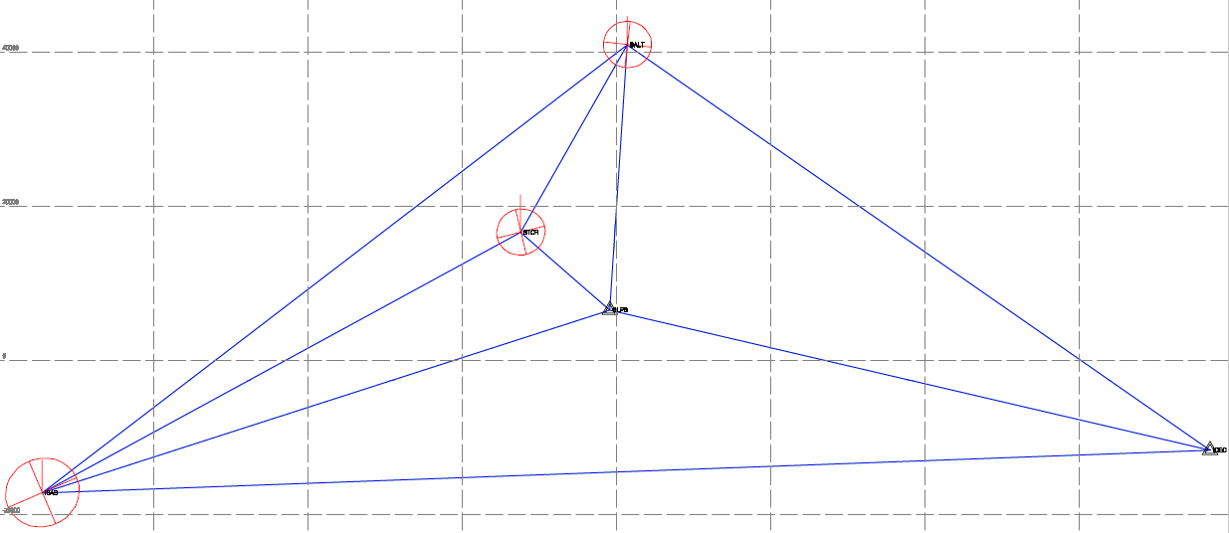
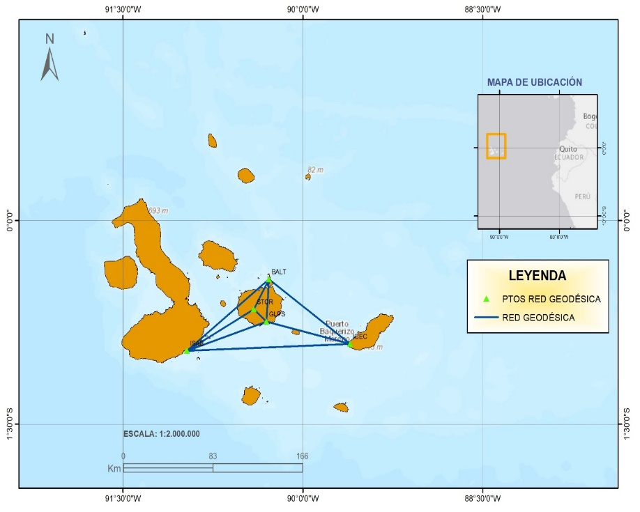
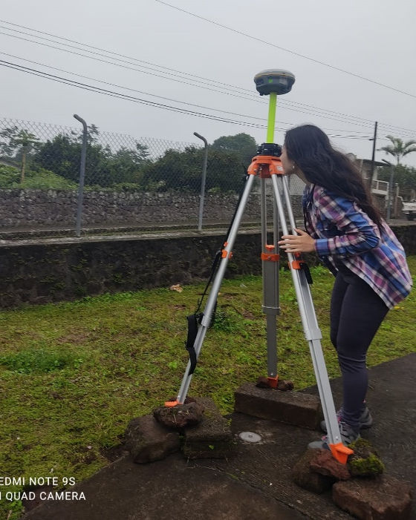
UNIVERSIDAD DE LAS FUERZAS ARMADAS ESPE
DEPARTAMENTO DE CIENCIAS DE LA TIERRA Y LA CONSTRUCCIÓN
CARRERA DE INGENIERÍA GEOGRÁFICA Y DEL MEDIO AMBIENTE
DESARROLLO DE RED GEODÉSICA
Diseño de Red Geodésica
Trabajo en Campo
Post-Proceso Red Geodésica
5 Vértices - 4 Islas
Tratamiento de archivos de observación
Archivos rastreo GNSS
Archivos observación REGME
Efemérides precisas
Enlace REGME: GLPS e ICEC
Software Trimble Business Center (TBC)
Post-Proceso
4 sesiones-14 Líneas Base
Método Estático-4 Horas

Slide 21
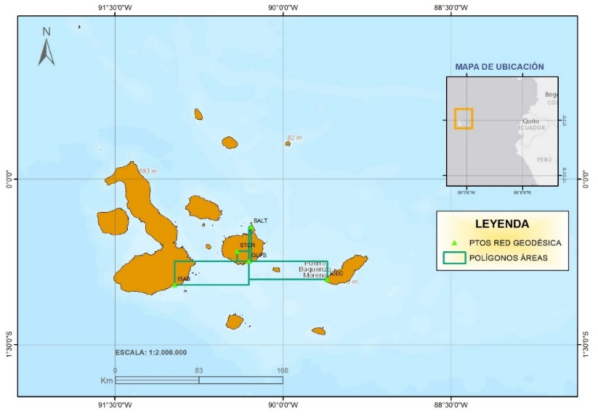
UNIVERSIDAD DE LAS FUERZAS ARMADAS ESPE
DEPARTAMENTO DE CIENCIAS DE LA TIERRA Y LA CONSTRUCCIÓN
CARRERA DE INGENIERÍA GEOGRÁFICA Y DEL MEDIO AMBIENTE
VALIDACIÓN SPCL-GALÁPAGOS
Cálculo de Coordenadas Proyectadas
Deformación Lineal y Superficial en Red Geodésica
Distancias entre
vértices de Red
TRAMOS | DISTANCIA PROYECTADA | DISTANCIA ELIP | ERROR (m/10Km) | L
BALT-ISAB | 95653.03902 | 95652.39659 | 0.067163 | 1.000007
BALT-STCR | 28003.03987 | 28003.44686 | 0.145337 | 0.999985
BALT-GLPS | 34516.39954 | 34516.91657 | 0.149790 | 0.999985
BALT-ICEC | 92134.47112 | 92133.4794 | 0.107639 | 1.0000108
STCR-ISAB | 70708.9019 | 70708.09223 | 0.114509 | 1.0000114
STCR-GLPS | 15360.97181 | 15361.19374 | 0.144471 | 0.9999855
GLPS-ISAB | 77395.74079 | 77395.1696 | 0.073800 | 1.0000073
GLPS-ICEC | 79976.31255 | 79975.51129 | 0.100187 | 1.0000100
ISAB-ICEC | 151647.1708 | 151645.846 | 0.087361 | 1.0000087
ID | E | N | MOD. LINEAL | PREC.
BALT | 352254.32526 | 352287.46256 | 0.999985 | 0.026887
GLPS | 350000.25663 | 317844.74182 | 0.999985 | 0.027000
ICEC | 427883.06093 | 299665.65044 | 1.000060 | 0.108104
ISAB | 276338.20495 | 294095.99798 | 1.000052 | 0.093855
STCR | 338421.85612 | 327939.29960 | 0.999987 | 0.024014
Polígonos de Red
POLÍGONO | AREA PROY. (Km2) | AREA ELIP. (Km2) | ERROR (Km2) | S
BALT-GLPS | 77.634117 | 77.636632 | 0.002515 | 0.999968
ICEC-GLPS | 1415.334233 | 1415.289136 | 0.045097 | 1.000032
ISAB-GLPS | 1748.921077 | 1748.964427 | 0.043350 | 0.999975
STCR-GLPS | 116.879188 | 116.882557 | 0.003369 | 0.999971

Slide 22
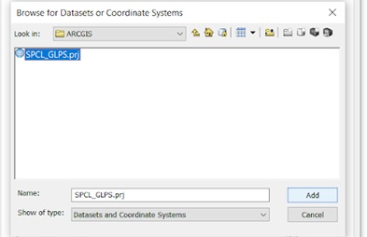
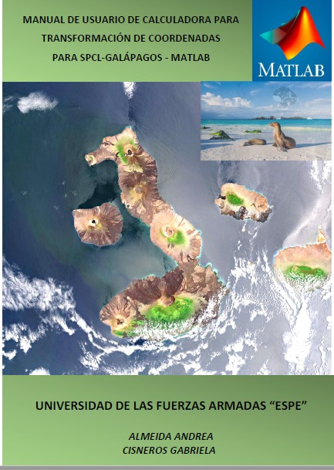
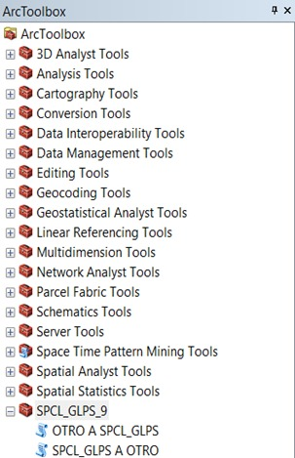
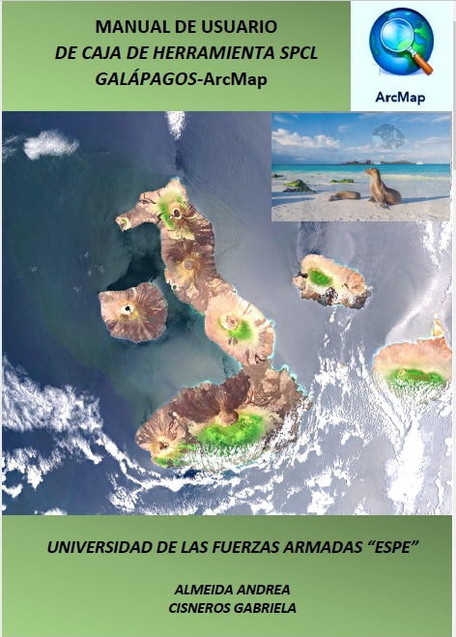
UNIVERSIDAD DE LAS FUERZAS ARMADAS ESPE
DEPARTAMENTO DE CIENCIAS DE LA TIERRA Y LA CONSTRUCCIÓN
CARRERA DE INGENIERÍA GEOGRÁFICA Y DEL MEDIO AMBIENTE
VALIDACIÓN SPCL-GALÁPAGOS
Desarrollo de calculadora de transformación de coordenadas y Herramienta para SIG
MATLAB
ArcMap

Slide 23
UNIVERSIDAD DE LAS FUERZAS ARMADAS ESPE
DEPARTAMENTO DE CIENCIAS DE LA TIERRA Y LA CONSTRUCCIÓN
CARRERA DE INGENIERÍA GEOGRÁFICA Y DEL MEDIO AMBIENTE
DESARROLLO DE HERRAMIENTAS
Desarrollo de calculadora de transformación de coordenadas y Herramienta para SIG
$$CÓDIGO QR PARA$$
$$DESCARGA DE$$
$$HERRAMIENTAS$$

Slide 24
UNIVERSIDAD DE LAS FUERZAS ARMADAS ESPE
DEPARTAMENTO DE CIENCIAS DE LA TIERRA Y LA CONSTRUCCIÓN
CARRERA DE INGENIERÍA GEOGRÁFICA Y DEL MEDIO AMBIENTE
CONTENIDO
1. INTRODUCCIÓN
3. ANÁLISIS Y DISCUSIÓN DE RESULTADOS
4. CONCLUSIONES Y RECOMENDACIONES
5. BIBLIOGRAFÍA
2. METODOLOGÍA

Slide 25
UNIVERSIDAD DE LAS FUERZAS ARMADAS ESPE
DEPARTAMENTO DE CIENCIAS DE LA TIERRA Y LA CONSTRUCCIÓN
CARRERA DE INGENIERÍA GEOGRÁFICA Y DEL MEDIO AMBIENTE
ANÁLISIS Y DISCUSIÓN DE RESULTADOS
Análisis estadístico de módulos de deformación lineal y superficial puntuales
Escala 1:1000.- 0.99997-1.00003
Escala 1:5000.- 0.99985-1.00015
ESTADÍSTICOS | PROYECCIONES
 | MÓDULOS DE DEFORMACIÓN LINEAL
 | MERCATOR ELIPSOIDAL | AZIMUTAL ECUATORIAL | AZIMUTAL OBLICUA | SECANTE ISÓGONA | UTM | LTM | GAUSS KRUGGER MODIFICADA | OBLICUA DE MERCATOR | MODIFICADA EJIDAL
MEDIA | 1.000164 | 1.000310 | 1.000355 | 1.000080 | 1.000347 | 1.000139 | 1.000119 | 0.999707 | 1.000122
DESV STDR | 0.000171 | 0.000211 | 0.000268 | 0.000171 | 0.000358 | 0.000114 | 0.000127 | 0.000441 | 0.000134
MIN | 0.999985 | 1.000000 | 0.999831 | 0.999901 | 0.999753 | 1.000011 | 0.999985 | 0.998892 | 0.999986
MAX | 1.000590 | 1.001040 | 1.001051 | 1.000507 | 1.000981 | 1.000356 | 1.000426 | 1.000942 | 1.000455
RMSE | 0.000237 | 0.000375 | 0.000444 | 0.000189 | 0.000499 | 0.000180 | 0.000173 | 0.000529 | 0.000181
 | MÓDULOS DE DEFORMACIÓN SUPERFICIAL
MEDIA | 1.000327 | 1.000621 | 1.000709 | 1.000190 | 1.000695 | 1.000278 | 1.000237 | 0.999414 | 1.000245
DESV STDR | 0.000342 | 0.000423 | 0.000536 | 0.000342 | 0.000717 | 0.000228 | 0.000253 | 0.000882 | 0.000268
MIN | 0.999970 | 1.000000 | 0.999662 | 0.999833 | 0.999506 | 1.000022 | 0.999970 | 0.997785 | 0.999972
MAX | 1.001181 | 1.002081 | 1.002104 | 1.001044 | 1.001963 | 1.000713 | 1.000853 | 1.001884 | 1.000910
RMSE | 0.000473 | 0.000751 | 0.000889 | 0.000391 | 0.000998 | 0.000359 | 0.000347 | 0.001058 | 0.000362

Slide 26
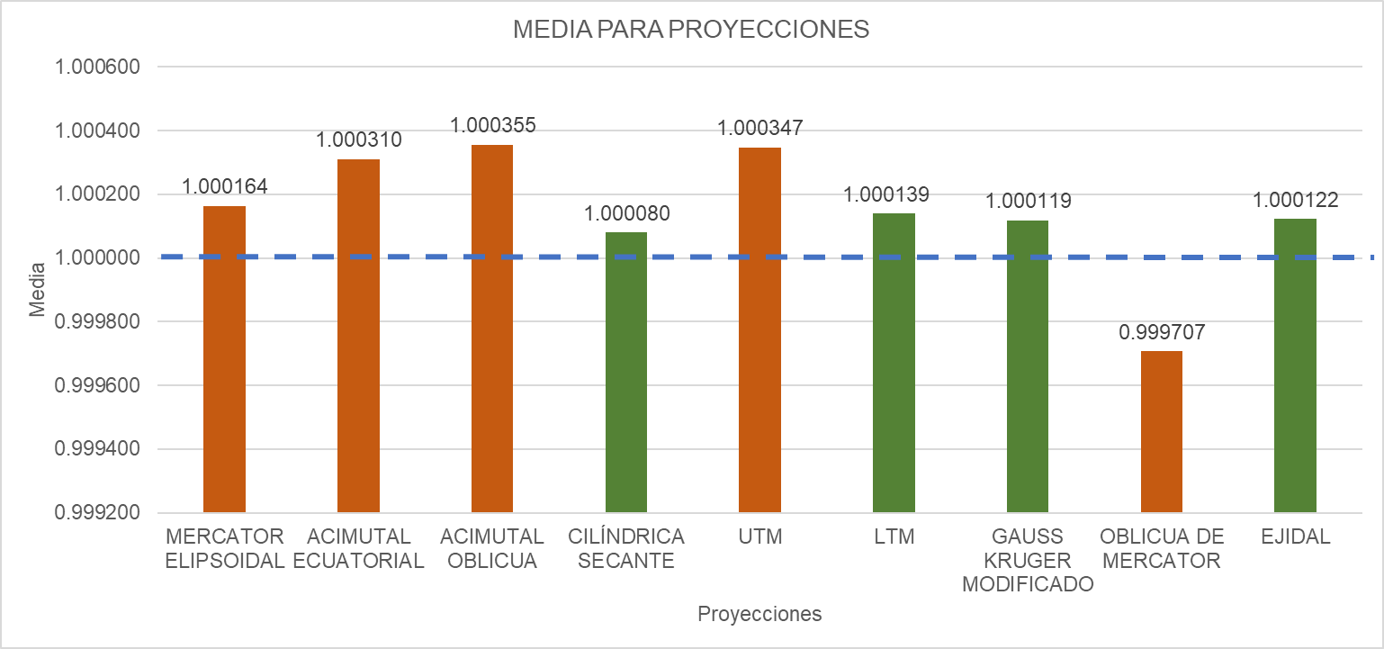
UNIVERSIDAD DE LAS FUERZAS ARMADAS ESPE
DEPARTAMENTO DE CIENCIAS DE LA TIERRA Y LA CONSTRUCCIÓN
CARRERA DE INGENIERÍA GEOGRÁFICA Y DEL MEDIO AMBIENTE
ANÁLISIS Y DISCUSIÓN DE RESULTADOS
Análisis estadístico de módulos de deformación lineal y superficial puntuales
Escala 1:1000.- 0.99997-1.00003
Escala 1:5000.- 0.99985-1.00015

Slide 27
UNIVERSIDAD DE LAS FUERZAS ARMADAS ESPE
DEPARTAMENTO DE CIENCIAS DE LA TIERRA Y LA CONSTRUCCIÓN
CARRERA DE INGENIERÍA GEOGRÁFICA Y DEL MEDIO AMBIENTE
ANÁLISIS Y DISCUSIÓN DE RESULTADOS
Análisis de cumplimiento de módulos de deformación lineal de proyecciones propuestas
PROYECCIÓN | Escala 1:5000
 | Norma INEN (%) | Norma IGM (%) | No cumple (%)
Mercator Elipsoidal | 74.85 | 59.86 | 25.15
Estereográfica Ecuatorial | 48.96 | 19.99 | 51.04
Estereográfica Oblicua | 38.17 | 25.67 | 61.83
Cilíndrica Sec. Isógona | 86.44 | 72.54 | 13.56
UTM | 36.67 | 20.96 | 63.33
LTM | 82.97 | 62.52 | 17.03
Gauss-Kruger Modificado | 86.9 | 69.27 | 13.10
Oblicua de Mercator | 25.93 | 15.36 | 74.07
Ejidal | 85.45 | 68.25 | 14.55

Slide 28
UNIVERSIDAD DE LAS FUERZAS ARMADAS ESPE
DEPARTAMENTO DE CIENCIAS DE LA TIERRA Y LA CONSTRUCCIÓN
CARRERA DE INGENIERÍA GEOGRÁFICA Y DEL MEDIO AMBIENTE
ANÁLISIS Y DISCUSIÓN DE RESULTADOS
Análisis de cumplimiento de módulos de deformación lineal de proyecciones propuestas

Slide 29
UNIVERSIDAD DE LAS FUERZAS ARMADAS ESPE
DEPARTAMENTO DE CIENCIAS DE LA TIERRA Y LA CONSTRUCCIÓN
CARRERA DE INGENIERÍA GEOGRÁFICA Y DEL MEDIO AMBIENTE
ANÁLISIS Y DISCUSIÓN DE RESULTADOS
Análisis de cumplimiento de módulos de deformación lineal de proyecciones propuestas
PROYECCIÓN | Escala 1:1000
 | Norma INEN (%) | Norma IGM (%) | No cumple (%)
Mercator Elipsoidal | 36.38 | 31.18 | 63.62
Estereográfica Ecuatorial | 9.32 | 5.28 | 90.68
Estereográfica Oblicua | 5.45 | 5.44 | 91.21
Cilíndrica Sec. Isógona | 23.73 | 13.75 | 76.28
UTM | 6.65 | 4.13 | 93.5
LTM | 26.95 | 23.29 | 66.77
Gauss-Kruger Modificado | 31.63 | 35.90 | 57.02
Oblicua de Mercator | 5.11 | 2.94 | 94.74
Ejidal | 43.03 | 34.8 | 56.97

Slide 30
UNIVERSIDAD DE LAS FUERZAS ARMADAS ESPE
DEPARTAMENTO DE CIENCIAS DE LA TIERRA Y LA CONSTRUCCIÓN
CARRERA DE INGENIERÍA GEOGRÁFICA Y DEL MEDIO AMBIENTE
ANÁLISIS Y DISCUSIÓN DE RESULTADOS
Análisis de cumplimiento de módulos de deformación lineal de proyecciones propuestas

Slide 31
UNIVERSIDAD DE LAS FUERZAS ARMADAS ESPE
DEPARTAMENTO DE CIENCIAS DE LA TIERRA Y LA CONSTRUCCIÓN
CARRERA DE INGENIERÍA GEOGRÁFICA Y DEL MEDIO AMBIENTE
ANÁLISIS Y DISCUSIÓN DE RESULTADOS
Análisis estadístico de deformación lineal para las cuatro proyecciones seleccionadas con datos tomados en campo
Escala 1:1000
L= 0.99997-1.00003
Error= 0.3 m/10Km
Escala 1:5000
L= 0.99985-1.00015
Error= 1.5m/10Km
ESTADÍS. | MÓDULOS DE DEFORMACIÓN LINEAL Y ERRORES-GLPS
 | SECANTE ISÓGONA |  | GAUSS-KRUGER MODIFICADO |  | LTM |  | EJIDAL
 | L | ERROR m/10km | L | ERROR m/10km | L | ERROR m/10km | L | ERROR m/10km
MEDIA | 0.999979 | 0.285496 | 1.000001 | 0.206374 | 1.000032 | 0.315275 | 1.000028 | 0.285917
DSV STDR | 0.000029 | 0.219698 | 0.000031 | 0.224640 | 0.000027 | 0.267330 | 0.000036 | 0.349739
MIN | 0.999894 | 0.048296 | 0.999985 | 0.009334 | 1.000013 | 0.130337 | 0.999993 | 0.001263
MAX | 1.000062 | 1.059776 | 1.000132 | 1.319323 | 1.000113 | 1.129380 | 1.000146 | 1.458933
RMSE | 0.000036 | 0.359125 | 0.000030 | 0.303664 | 0.000041 | 0.411913 | 0.000045 | 0.449475
ESTADÍS | MÓDULOS DE DEFORMACIÓN LINEAL Y ERRORES-ICEC
 | SECANTE ISOGONA |  | GAUSS-KRUGER MODIFICADO |  | LTM |  | EJIDAL
 | L | ERROR m/10km | L | ERROR m/10km | L | ERROR m/10km | L | ERROR m/10km
MEDIA | 0.999981 | 0.489044 | 1.000024 | 0.241634 | 1.000075 | 0.754722 | 1.000098 | 0.984850
DSV STDR | 0.000054 | 0.298734 | 0.000027 | 0.271629 | 0.000035 | 0.347305 | 0.000051 | 0.514064
MIN | 0.999889 | 0.070117 | 1.000004 | 0.043858 | 1.000042 | 0.419229 | 1.000035 | 0.353902
MAX | 1.000123 | 1.234492 | 1.000106 | 1.056694 | 1.000191 | 1.907645 | 1.000257 | 2.567919
RMSE | 0.000057 | 0.571768 | 0.000036 | 0.361856 | 0.000083 | 0.829587 | 0.000111 | 1.108957

Slide 32
UNIVERSIDAD DE LAS FUERZAS ARMADAS ESPE
DEPARTAMENTO DE CIENCIAS DE LA TIERRA Y LA CONSTRUCCIÓN
CARRERA DE INGENIERÍA GEOGRÁFICA Y DEL MEDIO AMBIENTE
ANÁLISIS Y DISCUSIÓN DE RESULTADOS
Análisis estadístico de deformación lineal para las cuatro proyecciones seleccionadas con datos tomados en campo

Slide 33
UNIVERSIDAD DE LAS FUERZAS ARMADAS ESPE
DEPARTAMENTO DE CIENCIAS DE LA TIERRA Y LA CONSTRUCCIÓN
CARRERA DE INGENIERÍA GEOGRÁFICA Y DEL MEDIO AMBIENTE
ANÁLISIS Y DISCUSIÓN DE RESULTADOS
Análisis estadístico de deformación superficial para cuatro proyecciones seleccionadas con datos tomados en campo
POLÍGONO | MÓDULOS DEFORMACIÓN SUPERFICIAL
 | SECANTE ISÓGONA | GAUSS KRUGER MODIFICADO | LTM | EJIDAL
SANTA CRUZ | 0.999903 | 0.999986 | 1.000017 | 0.999971
ISABELA | 0.999940 | 1.000192 | 1.000153 | 1.000018
SAN CRISTOBAL | 1.000664 | 1.000137 | 1.000364 | 1.000533
MEDIA | 1.000169 | 1.000105 | 1.000178 | 1.000174
DESV STDR | 0.000429 | 0.000106 | 0.000175 | 0.000312
RMSE | 0.000389 | 0.000136 | 0.000228 | 0.000309
POLÍGONO | ERROR EN ÁREAS (Km2)
 | SECANTE ISÓGONA | GAUSS KRUGER MODIFICADO | LTM | EJIDAL
SANTA CRUZ | 0.334597 | 0.047121 | 0.058046 | 0.100044
ISABELA | 0.190534 | 0.611637 | 0.486965 | 0.058559
SAN CRISTOBAL | 0.118352 | 0.313382 | 0.459355 | 0.572302
MEDIA | 0.214494 | 0.324047 | 0.334789 | 0.243635
DESV STDR | 0.110096 | 0.282409 | 0.240063 | 0.285389
RMSE | 0.232569 | 0.397714 | 0.387948 | 0.337129
Análisis estadístico de precisiones para las cuatro proyecciones seleccionadas
ESTADÍSTICOS | PRECISIONES PLANIMÉTRICAS
 | SECANTE ISÓGONA | GAUSS KRUGER MODIFICADO | LTM | EJIDAL
MEDIA | 0.111440 | 0.093237 | 0.112129 | 0.104218
DSV STDR | 0.126424 | 0.149106 | 0.145300 | 0.153257
MIN | 0.013670 | 0.006666 | 0.020056 | 0.002258
MAX | 0.591584 | 0.766449 | 0.640385 | 0.601121
Escala 1:1000
P= 0.3m
Escala 1:5000
P= 1.5m

Slide 34
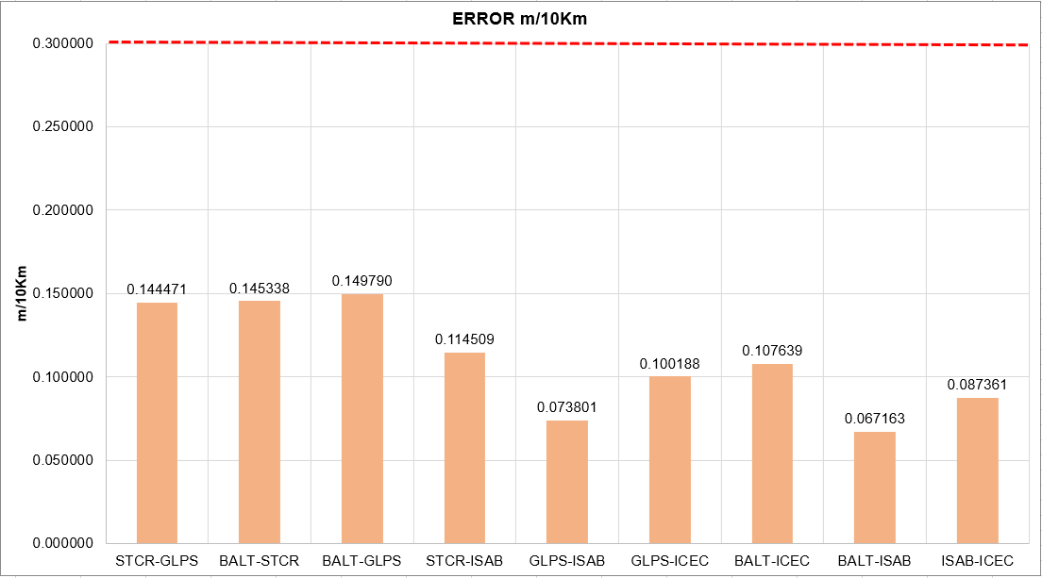
UNIVERSIDAD DE LAS FUERZAS ARMADAS ESPE
DEPARTAMENTO DE CIENCIAS DE LA TIERRA Y LA CONSTRUCCIÓN
CARRERA DE INGENIERÍA GEOGRÁFICA Y DEL MEDIO AMBIENTE
ANÁLISIS Y DISCUSIÓN DE RESULTADOS
Análisis estadístico de deformación lineal para SPCL Galápagos (Gauss Kruger modificado para Galápagos) con datos de Red Geodésica.
TRAMOS | DISTANCIA ELIPSOIDAL (Km) | ERROR ABSOLUTO (m) | ERROR (m/10Km) | MÓDULOS
BALT-ISAB | 95.6524 | 0.642431 | 0.067163 | 1.000007
BALT-STCR | 28.0034 | 0.406996 | 0.145338 | 0.999985
BALT-GLPS | 34.5169 | 0.517030 | 0.149790 | 0.999985
BALT-ICEC | 92.1335 | 0.991719 | 0.107639 | 1.000011
STCR-ISAB | 70.7081 | 0.809673 | 0.114509 | 1.000011
STCR-GLPS | 15.3612 | 0.221925 | 0.144471 | 0.999986
GLPS-ISAB | 77.3952 | 0.571184 | 0.073801 | 1.000007
GLPS-ICEC | 79.9755 | 0.801255 | 0.100188 | 1.000010
ISAB-ICEC | 151.6458 | 1.324800 | 0.087361 | 1.000009
MEDIA |  | 0.698557 | 0.110029 | 1.000001
DSV STDR |  | 0.328924 | 0.031226 | 0.000012
MIN |  | 0.221925 | 0.067163 | 0.999985
MAX |  | 1.324800 | 0.149790 | 1.000011
RMSE |  | 0.764298 | 0.113899 | 0.000011

Slide 35
UNIVERSIDAD DE LAS FUERZAS ARMADAS ESPE
DEPARTAMENTO DE CIENCIAS DE LA TIERRA Y LA CONSTRUCCIÓN
CARRERA DE INGENIERÍA GEOGRÁFICA Y DEL MEDIO AMBIENTE
ANÁLISIS Y DISCUSIÓN DE RESULTADOS
Análisis estadístico de deformación superficial y precisiones planimétricas para SPCL Galápagos (Gauss Kruger modificado para Galápagos) con datos de Red Geodésica.
DEFORMACIÓN SUPERFICIAL SPCL-GALÁPAGOS
POLÍGONO | AREA ELIPSOIDAL | ERROR (Km2) | S
BALT | 77.636632 | 0.002515 | 0.999968
ICEC | 1415.289136 | 0.045097 | 1.000032
ISAB | 1748.964427 | 0.043350 | 0.999975
STCR | 116.882558 | 0.003369 | 0.999971
MEDIA |  | 0.023583 | 0.999986
DSV STDR |  | 0.023847 | 0.000030
MIN |  | 0.002515 | 0.999968
MAX |  | 0.045097 | 1.000032
RMSE |  | 0.031348 | 0.000030
ID | PRECISIONES PLANIMÉTRICAS (m)
BALT | 0.026887
GLPS | 0.027000
ICEC | 0.108104
ISAB | 0.093855
STCR | 0.024014
MEDIA | 0.055972
DESV STDR | 0.037039
MIN | 0.024014
MAX | 0.108104

Slide 36
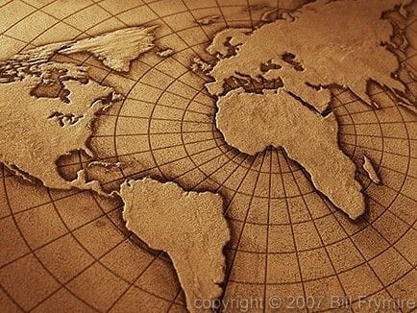
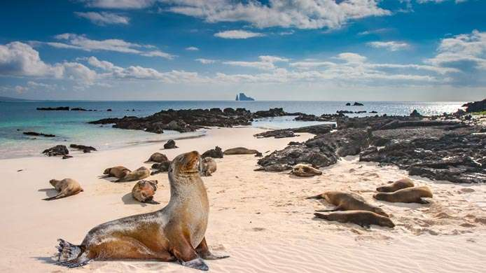
UNIVERSIDAD DE LAS FUERZAS ARMADAS ESPE
DEPARTAMENTO DE CIENCIAS DE LA TIERRA Y LA CONSTRUCCIÓN
CARRERA DE INGENIERÍA GEOGRÁFICA Y DEL MEDIO AMBIENTE
ANÁLISIS Y DISCUSIÓN DE RESULTADOS
Definición de SPCL-Galápagos
SPCL GALÁPAGOS
Meridiano Central | -90.303667
Paralelo Central | -0.742998
Factor de Escala | 0.999985
Falso Este | 350000 m
Falso Norte | 400000 m
Precisión Planimétrica | 0.055972 m
Máximo Modulo de Deformación Lineal | 1.000011

Slide 37
UNIVERSIDAD DE LAS FUERZAS ARMADAS ESPE
DEPARTAMENTO DE CIENCIAS DE LA TIERRA Y LA CONSTRUCCIÓN
CARRERA DE INGENIERÍA GEOGRÁFICA Y DEL MEDIO AMBIENTE
CONTENIDO
1. INTRODUCCIÓN
3. ANÁLISIS Y DISCUSIÓN DE RESULTADOS
4. CONCLUSIONES Y RECOMENDACIONES
5. BIBLIOGRAFÍA
2. METODOLOGÍA

Slide 38
UNIVERSIDAD DE LAS FUERZAS ARMADAS ESPE
DEPARTAMENTO DE CIENCIAS DE LA TIERRA Y LA CONSTRUCCIÓN
CARRERA DE INGENIERÍA GEOGRÁFICA Y DEL MEDIO AMBIENTE
CONCLUSIONES
Se propusieron nueve proyecciones isógonas que podían adaptarse a la configuración de las Islas Galápagos.
El análisis teórico matemático demostró que, cuatro proyecciones presentaron los valores más bajos en su RMSE en los módulos de deformación lineal.
La validación del SPCL-Galápagos se realizó a partir del elenco de coordenadas obtenidas de la red geodésica. Se determinaron precisiones, módulos de deformación y errores para distancias y superficies.
La aplicación de la proyección UTM no es adecuada para la zona de estudio.
La proyección que presenta mejores precisiones y la única con errores admisibles en distancias es Gauss Kruger Modificado.
La Proyección Gauss Kruger modificado para las Islas Galápagos es idónea para la representación de las Islas.

Slide 39
UNIVERSIDAD DE LAS FUERZAS ARMADAS ESPE
DEPARTAMENTO DE CIENCIAS DE LA TIERRA Y LA CONSTRUCCIÓN
CARRERA DE INGENIERÍA GEOGRÁFICA Y DEL MEDIO AMBIENTE
RECOMENDACIONES
Se recomienda el uso de proyecciones cartográficas conformes, pues facilita la corrección de distancias y áreas proyectadas a partir de artificios como el factor de escala.
La aplicación de la proyección UTM debería quedar totalmente descartada para proyectos realizados a escalas grandes en las Islas Galápagos.
Sería importante desarrollar una red geodésica más densificada.
Se recomienda aplicar un PTL en donde se considere un factor de escala de acuerdo a la altitud media de la zona.
Se recomienda la adopción y aplicación de la proyección para trabajos a escalas grandes (1:1000 y 1:5000), por medio de la calculadora de transformación de coordenadas y de la herramienta SIG.

Slide 40
UNIVERSIDAD DE LAS FUERZAS ARMADAS ESPE
DEPARTAMENTO DE CIENCIAS DE LA TIERRA Y LA CONSTRUCCIÓN
CARRERA DE INGENIERÍA GEOGRÁFICA Y DEL MEDIO AMBIENTE
UNIVERSIDAD DE LAS FUERZAS ARMADAS ESPE
DEFINICIÓN Y VALIDACIÓN DE UN SISTEMA DE PROYECCIÓN CARTOGRÁFICO LOCAL PARA GENERAR CARTOGRAFÍA A ESCALAS GRANDES, CASO DE ESTUDIO: ISLAS-GALÁPAGOS
Autoras:
Almeida Guerrero, Andrea Carolina Cisneros Mosquera, Gabriela Alejandra
Director de Carrera: Ing. Alexander Robayo, MSc.
Secretaria Académica: Ab. Michelle Benavides
Director del Proyecto: Ing. Marco Luna, PhD.
Docente Evaluador: Ing. Izar Sinde, MSc.

